Slide 1
中間発表
グループ4

Slide 2
1要求仕様

Slide 3
システムの概要
任意のタイミングでエアコンを稼働・操作
LINE を用いて操作し、１週間あたりの電気代を得る

Slide 4
要求仕様
ユーザはLINE アプリを使って、エアコンを操作できること。
ユーザはエアコンの起動および停止日時、時刻をいつでもLINE アプリを使って 設定できること。
ユーザは毎週月曜０時に一週間に冷房で使われた電気代と稼働時間をLINE アプリで確認できること。
ユーザがその月に冷房で使われた電気代と稼働時間を知りたい時、LINE アプリで質問すれば、返ってきた返信でその情報を確認できること。

Slide 5
想定する利用者
冷房を利用するすべての人が対象
ペットや幼い子供に遠くか らでも快適な環境を提供したい人
電気代を把握したい家庭
帰宅時間が予想できない人

Slide 6
2設計

Slide 7



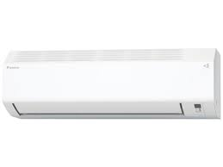
システム処理の流れ
時間になったら稼働
起動、停止時間
稼働時間を取得
稼働時間、電気代

Slide 8
必要なモジュール
LINE 用プログラム（エアコンの稼働状況、稼働時間、電気代をつぶやく）
エアコン操作用プログラム（ユーザー設定、稼働状況、時間予約に応じて操作
スプレッドシート管理用プログラム

Slide 9
3プロジェクト計画

